Slide 1
Modul Latihan SQL
Pertemuan 2
Basis Data

Slide 2
SQL
SQL = Structured Query Language
SQL adalah bahasa standar yang digunakan untuk mengakses dan memanipulasi databases.
SQL perintah untuk mengakses dan manipulasi database
SQL menjadi standar American National Standards Institute (ANSI) pada tahun 1986, dan menjadi standar pada International Organization for Standardization (ISO) di tahun 1987

Slide 3
What Can SQL do?
SQL can execute queries against a database
SQL can retrieve data from a database
SQL can insert records in a database
SQL can update records in a database
SQL can delete records from a database
SQL can create new databases
SQL can create new tables in a database
SQL can create stored procedures in a database
SQL can create views in a database
SQL can set permissions on tables, procedures, and views

Slide 4
SQL Commands
SELECT - extracts data from a database
UPDATE - updates data in a database
DELETE - deletes data from a database
INSERT INTO - inserts new data into a database
CREATE DATABASE - creates a new database
ALTER DATABASE - modifies a database
CREATE TABLE - creates a new table
ALTER TABLE - modifies a table
DROP TABLE - deletes a table
CREATE INDEX - creates an index (search key)
DROP INDEX - deletes an index

Slide 5
RDBMS
RDBMS stands for Relational Database Management System.
RDBMS is the basis for SQL, and for all modern database systems such as MS SQL Server, IBM DB2, Oracle, MySQL, and Microsoft Access.
The data in RDBMS is stored in database objects called tables. A table is a collection of related data entries and it consists of columns and rows.

Slide 6
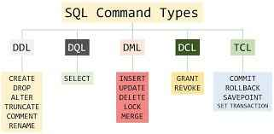

Slide 7
Tipe Data pada pada SQL
Tipe Data SQL digunakan untuk menentukan jenis dari data yang ada di setiap kolom SQL. Setiap kolom pada SQL harus memiliki tipe data nya sendiri tergantung pada jenis data apa yang ingin digunakan. Beberapa Tipe Data SQL yang sering digunakan yaitu
Binary
Numeric
String
Date & Time
Boolean

Slide 8
Perintah Dasar SQL

Slide 9
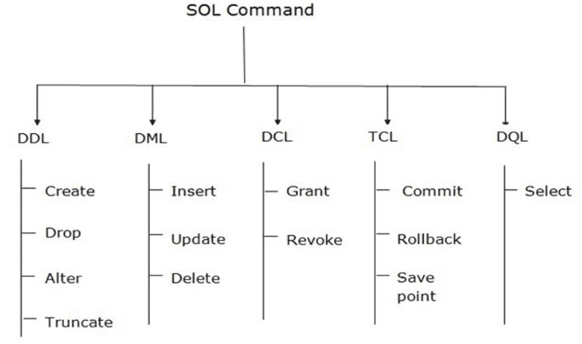
Perintah Dasar SQL
Perintah Dasar SQL adalah suatu query yang digunakan untuk melakukan komunikasi dengan Database. Komunikasi ini berfungsi untuk merubah, menambahkan, mengubah sutau data dalam database. Beberapa perintah yang dapat dijalankan antara lain seperti membuat tabel, membuat kolom, membuat baris, menghapus baris, memodifikasi table dan lainnya

Slide 10
DDL (Data Definition Language)
DDL SQL adalah jenis perintah yang berfungsi melakukan perubahan pada table membuat tabel, menghapus tabel, dll. Seluruh perintah pada DDL akan menyimpan semua perubahan data secara permanent di database. Berikut adalah beberapa perintah yang berada di bawah DDL:
CREATE
ALTER
DROP
TRUNCATE

Slide 11
DQL (Data Query Language)
DQL SQL adalah jenis perintah SQL Untuk mengambil data dari suatu database. Berikut adalah beberapa perintah yang berada di bawah DDL:
SELECT

Slide 12
DML (Data Manipulation Language)
DML SQL adalah jenis perintah SQL yang berfungsi untuk melakukan modifikasi dari suatu database. Berikut adalah beberapa perintah yang berada di bawah DDL:
INSERT
UPDATE
DELETE
CREATE

Slide 13
DCL (Data Control Language)
DCL adalah salah satu perintah dasar SQL yang bertujuan untuk mengatur hak akses pengguna. Perintah ini terbagi menjadi dua jenis yaitu
GRANT
REVOKE

Slide 14
TCL (Transaction Control Language)
TCL Transaction control language adalah set perintah dalam SQL untuk menangani transaksi di dalam database.
Transaksi adalah unit kerja yang dilakukan terhadap database di SQL.
COMMIT -> Menyimpan transaksi secara permanen
ROLLBACK -> Mengembalikan database ke bentuk awal / COMMIT terakhir

Slide 15
DDL (Data Definition Language)

Slide 16
INSERT
INSERT pada SQL berfungsi untuk memasukkan atau menambahkan data baru pada tabel
Syntax:
INSERT INTO
“TABLE_NAME” (COL1, COL2, ……..COL_N)
VALUES (Col_val_1,Col_val_2, ……. Col_val_N);

Slide 17
DQL (Data Query Language)

Slide 18
The SQL SELECT Statement
The SELECT statement is used to select data from a database.
Return data from the Customers table:
SELECT column1, column2, ...
FROM table_name;
SELECT CustomerName, City FROM Customers;

Slide 19
Select Satu Kolom
SELECT “COLUMN_NAME” FROM “TABLE_NAME”;
Select multiple columns
SELECT “COLUMN1,COLUMN2,…”
FROM “TABLE_NAME”;
Select all columns
SELECT * FROM “TABLE_NAME”;

Slide 20
DISTINCT
DISTINCT berfungsi menghilangkan seluruh duplikat data dan menyisakan data yang unik saja
Syntax:
SELECT DISTINCT(*) FROM “TABLE_NAME”;
WHERE
WHERE berfungsi untuk melakukan filter dalam pengambilan data dengan suatu kondisi tertentu
Syntax:
SELECT “COLUMN_NAME(S)”
FROM “TABLE_NAME “
WHERE CONDITION;

Slide 21
AND/OR
AND/OR berfungsi untuk mengcombine multiple conditions
Syntax:
SELECT “COLUMN_NAMES(s)”
FROM “TABLE_NAME”
WHERE CONDITION AND/OR CONDITION;

Slide 22
UPDATE
UPDATE berfungsi untuk melakukan modifikasi suatu data sebelumnya (existing data) table
Syntax:
UPDATE “TABLE_NAME”
SET COL_1=VAL_1,COL_2=VAL_2,…
WHERE CONDITION;

Slide 23
DELETE
DELETE berfungsi untuk menghapus existing data pada tabel
Syntax:
For delete all rows
DELETE FROM “TABLE_NAME”;
For delete single/multiple row(s)
DELETE FROM “TABLE_NAME “
WHERE CONDITION;

Slide 24
ALTER
ALTER berfungsi untuk merubah struktur dari suatu tabel
Syntax:
ADD COLUMN
ALTER TABLE “ TABLE_NAME”
ADD “COLUMN_NAME “ “DATA_TYPE”;
DROP COLUMN
ALTER TABLE “TABLE_NAME”
DROP “COLUMN_NAME”;
MODIFY DATA TYPE
ALTER TABLE “TABLE_NAME”
ALTER COLUMN “COL_NAME” TYPE NEW_DATA_TYPE;
RENAME COLUMN
ALTER TABLE “TABLE_NAME”
RENAME COLUMN “COL_NAME” TO “NEW_NAME”;
ADD CONSTRAINTS
ALTER TABLE “TABLE_NAME”
ADD CONSTRAINT COL_NAME CHECK CONDITION;

Slide 25
Perintah Filtering Pada SQL
Filtering pada SQL berfungsi untuk mengambil deta dari suatu database dengan suatu kondisi tertentu. Berikut merupakan beberapa perintah Filtering pada SQL
IN
IN dalam SQL Digunakan untuk mengurangi beberapa perintah dalam memilik, menghapus atau menyisipkan suatu pernyataan tertentu.
Syntax:
SELECT “COL_NAME” FROM “TABLE_NAME”
WHERE “COL_NAME” IN (‘VAL1’, ’VAL2’,…);

Slide 26
BETWEEN
Between dalam SQL Berfungsi untuk mengambil suatu data dalam range atau rentang tertentu
Syntax:
SELECT “COL_NAME(S)” FROM “TABLE_NAME”
WHERE “COL_NAME” BETWEEN “VAL1” AND “VAL2”;

Slide 27
LIKE
Like dalam SQL Digunakan untuk melakukan pencocokan pola suatu data tertentu
Syntax:
SELECT “COL_NAME” FROM “TABLE_NAME”
WHERE “COL_NAME” LIKE ‘PATTERN’;

Slide 28
Perintah Ordering Pada SQL
Ordering pada SQL berfungsi untuk menyeleksi urutan atau mengurutkan suatu data dari database dengan suatu kondisi tertentu. Berikut merupakan beberapa perintah Ordering pada SQL
ORDER BY
Order By Digunakan untuk mengurutkan data & hanya digunakan di SELECT satatement
Syntax:
SELECT “COL_NAME(s)” FROM “TABLE_NAME”
ORDER BY “COL_NAME” ASC/DESC;

Slide 29
LIMIT
Limit dalam SQL Digunakan untuk membatasi jumlah data berdasarkan suatu limit tertentu yang telah ditentukan
Syntax:
SELECT “COL_NAME(S)” FROM “TABLE_NAME”
[WHERE & ORDER BY – Optional]
LIMIT “LIMIT_VALUE”;

Slide 30
Perintah Grouping Pada SQL
Grouping pada SQL berfungsi untuk mengelompokkan suata data berdasarkan satu atau beberapa kolom sekaligus. Berikut merupakan beberapa perintah Grouping pada SQL
GROUP BY
GROUP BY dalam SQL digunakan untuk mengelompokkan suatu hasil berdasarkan satu atau beberapa kolom sekaligus
Syntax:
SELECT “COL_1”, “COL_2”,…… FROM “TABLE_NAME”
GROUP BY “COL_NAME”;

Slide 31
HAVING
HAVING ditambahkan ke SQL karena Kata kunci WHERE tidak dapat digunakan dengan agregat Fungsi
Syntax:
SELECT “COL_1”, “COL_2”,…… FROM “TABLE_NAME”
GROUP BY “COL_NAME”
HAVING ‘CONDITION’;

Slide 32
TCL (Transaction Control Language)

Slide 33
COMMIT
Perintah COMMIT digunakan untuk menyimpan transaksi secara permanen di database
Saat melakukan perintah DML seperti INSERT, UPDATE, DELETE traksaksi sebenarnya belum dilakukan secara permanen. Artinya operasi tersebut masih bisa di rollback / di batalkan
Jika ingin menyimpan transaksi sehingga tidak dapat di rollback kita gunakan perintah COMMIT

Slide 34
ROLLBACK
Perintah ROLLBACK digunakan untuk mengembalikan database ke bentuk awal / COMMIT terakhir
Perintah COMMIT dan ROLLBACK saling berkaitan
Kapan perintah ROLLBACK dibutuhkan?
Dalam suatu rangkaian operasi data, jika ada 1 atau lebih operasi yang mengalami kegagalan maka kita akan mengembalikan seperti ke bentuk semula menggunakan perintah ROLLBACK

